Slide 1
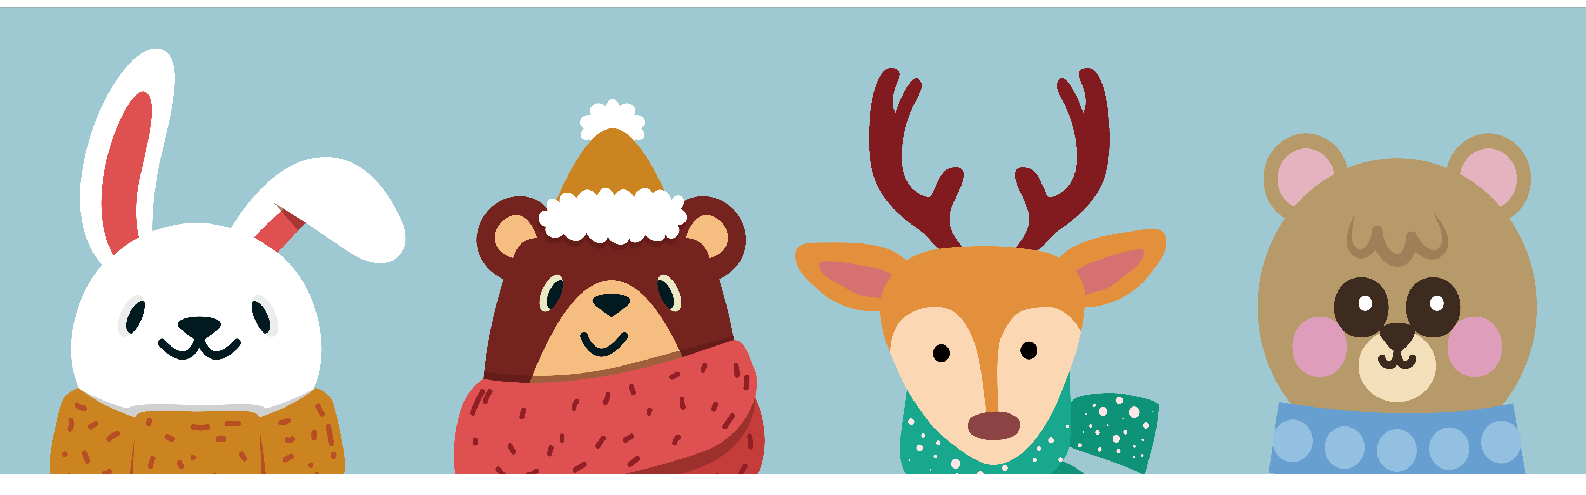

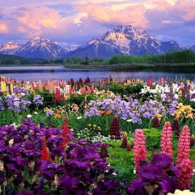
Bài giảng thiết kế bởi Vũ Hồng
LH: FB Vũ Hồng | https://www.facebook.com/vuhong1972 | hongvu7219@gmail.com
Xin chào tất cả các con!
Notes:
Bài giảng được thiết kế bởi: Vũ Hồng
LH: FB Vũ Hồng | https://www.facebook.com/vuhong1972/

Slide 2
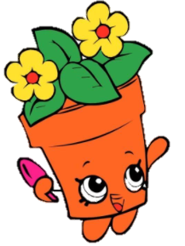
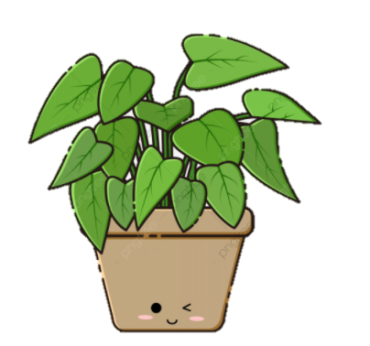
Bài giảng thiết kế bởi Vũ Hồng
LH: FB Vũ Hồng | https://www.facebook.com/vuhong1972 | hongvu7219@gmail.com
Thứ ngày tháng năm 2021
Tiếng Việt
Bài 4: Tết đến rồi( tiết 1, 2)
Notes:
Bài giảng được thiết kế bởi: Vũ Hồng
LH: FB Vũ Hồng | https://www.facebook.com/vuhong1972/

Slide 3

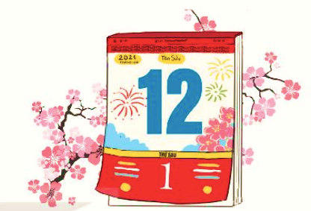


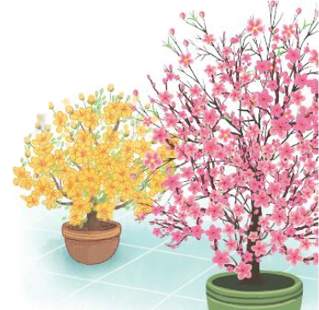
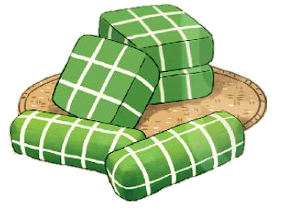
Quan sát tranh
Khởi động
Tranh vẽ cảnh gì?
Bài giảng thiết kế bởi Vũ Hồng
LH: FB Vũ Hồng | https://www.facebook.com/vuhong1972 | hongvu7219@gmail.com
BÀI 4
TẾT ĐẾN RỒI
Nói những điều em biết về ngày Tết.
Tết đến người ta thường thắp hương mời tổ tiên, đi chúc tết, lì xì cho trẻ nhỏ,...
Tết đến nhà nào cũng có mâm cơm truyền thống, có bánh chưng, bánh tét, có hoa quả, bánh kẹo,..
Đón tết nguyên đán là phong tục truyền thống của dân tộc Việt Nam.
Notes:
Bài giảng được thiết kế bởi: Vũ Hồng
LH: FB Vũ Hồng | https://www.facebook.com/vuhong1972/

Slide 4



Bài giảng thiết kế bởi Vũ Hồng
LH: FB Vũ Hồng | https://www.facebook.com/vuhong1972 | hongvu7219@gmail.com
Đọc mẫu:
TAI NGHE
TAY DÒ
MẮT DÕI

Slide 5

Tết đến rồi
Tìm từ khó đọc.
ĐỌC MẪU
Bài giảng thiết kế bởi Vũ Hồng
LH: FB Vũ Hồng | https://www.facebook.com/vuhong1972 | hongvu7219@gmail.com
Tết là khởi đầu cho một năm mới, là dịp lễ
được mong chờ nhất trong năm.
Vào dịp Tết, các gia đình thường gói bánh chưng hoặc bánh tét. Bánh chưng hình vuông, gói bằng lá dong. Bánh tét hình trụ, thường gói bằng lá chuối. Cả hai loại bánh đều làm từ gạo nếp, đỗ xanh, thịt lợn.
Mai và đào là hai loài hoa đặc trưng cho Tết ở hai miền Nam, Bắc. Hoa mai rực rỡ sắc vàng. Hoa đào thường có màu hồng tươi, xen lẫn lá xanh và nụ hồng chúm chím.
Ngày Tết, người lớn thường tặng trẻ em những bao lì xì xinh xắn, với mong ước các em mạnh khoẻ, giỏi giang. Tết là dịp mọi người quây quần bên nhau và dành cho nhau những lời chúc tốt đẹp.
Notes:
Bài giảng được thiết kế bởi: Vũ Hồng
LH: FB Vũ Hồng | https://www.facebook.com/vuhong1972/

Slide 6
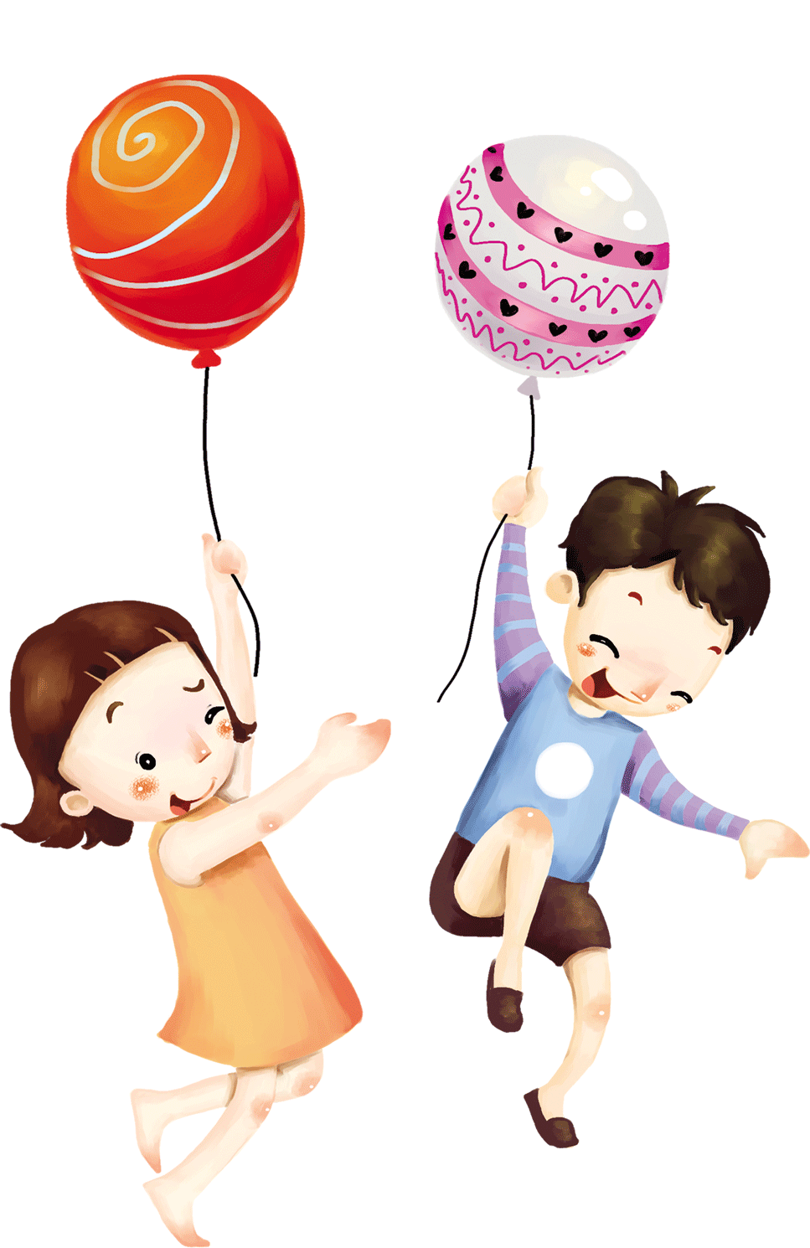
Bài giảng thiết kế bởi Vũ Hồng
LH: FB Vũ Hồng | https://www.facebook.com/vuhong1972 | hongvu7219@gmail.com
LUYỆN ĐỌC TỪ KHÓ
01
Đặc trưng
02
Rực rỡ
03
Xinh xắn
04
Giỏi giang
Notes:
Bài giảng được thiết kế bởi: Vũ Hồng
LH: FB Vũ Hồng | https://www.facebook.com/vuhong1972/

Slide 7


Bài giảng thiết kế bởi Vũ Hồng
LH: FB Vũ Hồng | https://www.facebook.com/vuhong1972 | hongvu7219@gmail.com
CHÚ GIẢI
Đặc trưng: đặc điểm riêng, tiêu biểu.
Notes:
Bài giảng được thiết kế bởi: Vũ Hồng
LH: FB Vũ Hồng | https://www.facebook.com/vuhong1972/

Slide 8
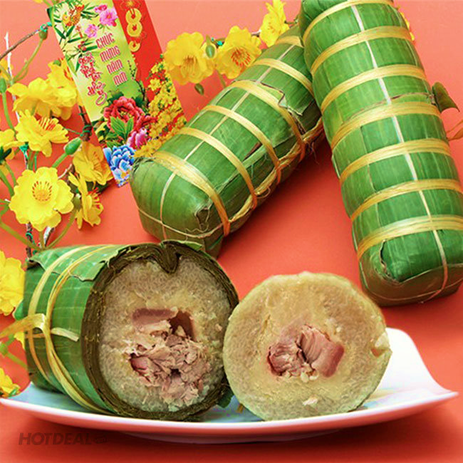
Bài giảng thiết kế bởi Vũ Hồng
LH: FB Vũ Hồng | https://www.facebook.com/vuhong1972 | hongvu7219@gmail.com
CHÚ GIẢI
: vỏ làm bằng gạo nếp, nhân đậu xanh,
bánh tét
thịt mỡ. Bánh có hình trụ dài.
Notes:
Bài giảng được thiết kế bởi: Vũ Hồng
LH: FB Vũ Hồng | https://www.facebook.com/vuhong1972/

Slide 9
ĐỌC
Tết đến rồi
Luyện đọc từng đoạn văn.
Bài văn có mấy đoạn?
Bài giảng thiết kế bởi Vũ Hồng
LH: FB Vũ Hồng | https://www.facebook.com/vuhong1972 | hongvu7219@gmail.com
1
Tết là khởi đầu cho một năm mới, là dịp lễ được mong chờ nhất trong năm.
Vào dịp Tết, các gia đình thường gói bánh chưng hoặc bánh tét. Bánh chưng hình vuông, gói bằng lá dong. Bánh tét hình trụ, thường gói bằng lá chuối. Cả hai loại bánh đều làm từ gạo nếp, đỗ xanh, thịt lợn.
Mai và đào là hai loài hoa đặc trưng cho Tết ở hai miền Nam, Bắc. Hoa mai rực rỡ sắc vàng. Hoa đào thường có màu hồng tươi, xen lẫn lá xanh và nụ hồng chúm chím.
Ngày Tết, người lớn thường tặng trẻ em những bao lì xì xinh xắn, với mong ước các em mạnh khoẻ, giỏi giang. Tết là dịp mọi người quây quần bên nhau và dành cho nhau những lời chúc tốt đẹp.
2
3
Ánh Dương
Notes:
Bài giảng được thiết kế bởi: Vũ Hồng
LH: FB Vũ Hồng | https://www.facebook.com/vuhong1972/

Slide 10

Luyện đọc câu dài.
Bài giảng thiết kế bởi Vũ Hồng
LH: FB Vũ Hồng | https://www.facebook.com/vuhong1972 | hongvu7219@gmail.com
3
Hoa đào thường có màu hồng tươi, xen lẫn lá xanh và nụ hồng chúm chím.
1
4
2
Ngày Tết, người lớn thường tặng trẻ em những bao lì xì xinh xắn, với mong ước các em mạnh khoẻ, giỏi giang.
Notes:
Bài giảng được thiết kế bởi: Vũ Hồng
LH: FB Vũ Hồng - https://www.facebook.com/vuhong1972/

Slide 11
ĐỌC
Tết đến rồi
Luyện đọc từng đoạn văn.
Bài văn có mấy đoạn?
Bài giảng thiết kế bởi Vũ Hồng
LH: FB Vũ Hồng | https://www.facebook.com/vuhong1972 | hongvu7219@gmail.com
1
Tết là khởi đầu cho một năm mới, là dịp lễ được mong chờ nhất trong năm.
Vào dịp Tết, các gia đình thường gói bánh chưng hoặc bánh tét. Bánh chưng hình vuông, gói bằng lá dong. Bánh tét hình trụ, thường gói bằng lá chuối. Cả hai loại bánh đều làm từ gạo nếp, đỗ xanh, thịt lợn.
Mai và đào là hai loài hoa đặc trưng cho Tết ở hai miền Nam, Bắc. Hoa mai rực rỡ sắc vàng. Hoa đào thường có màu hồng tươi, xen lẫn lá xanh và nụ hồng chúm chím.
Ngày Tết, người lớn thường tặng trẻ em những bao lì xì xinh xắn, với mong ước các em mạnh khoẻ, giỏi giang. Tết là dịp mọi người quây quần bên nhau và dành cho nhau những lời chúc tốt đẹp.
2
3
Ánh Dương
Notes:
Bài giảng được thiết kế bởi: Vũ Hồng
LH: FB Vũ Hồng | https://www.facebook.com/vuhong1972/

Slide 12
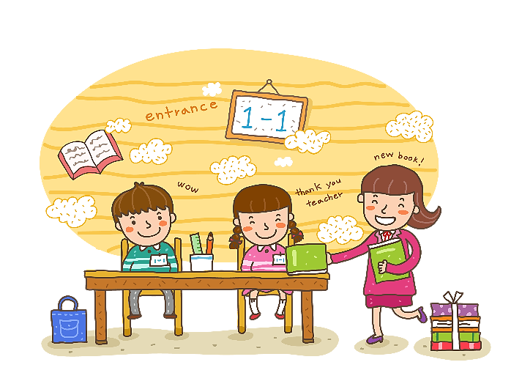
Bài giảng thiết kế bởi Vũ Hồng
LH: FB Vũ Hồng | https://www.facebook.com/vuhong1972 | hongvu7219@gmail.com
LUYỆN ĐỌC TRONG NHÓM
Notes:
Bài giảng được thiết kế bởi: Vũ Hồng
LH: FB Vũ Hồng - https://www.facebook.com/vuhong1972/

Slide 13
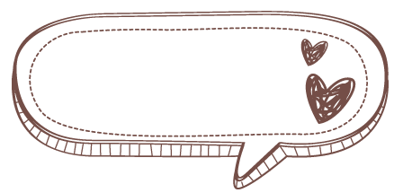
Bài giảng thiết kế bởi Vũ Hồng
LH: FB Vũ Hồng | https://www.facebook.com/vuhong1972 | hongvu7219@gmail.com
Đọc trước lớp.
Notes:
Bài giảng thiết kế bởi Vũ Hồng.
LH: FB Vũ Hồng | https://www.facebook.com/vuhong1972/

Slide 14
ĐỌC
Tết đến rồi
Đọc toàn bài.
Bài giảng thiết kế bởi Vũ Hồng
LH: FB Vũ Hồng | https://www.facebook.com/vuhong1972 | hongvu7219@gmail.com
Tết là khởi đầu cho một năm mới, là dịp lễ được mong chờ nhất trong năm.
Vào dịp Tết, các gia đình thường gói bánh chưng hoặc bánh tét. Bánh chưng hình vuông, gói bằng lá dong. Bánh tét hình trụ, thường gói bằng lá chuối. Cả hai loại bánh đều làm từ gạo nếp, đỗ xanh, thịt lợn.
Mai và đào là hai loài hoa đặc trưng cho Tết ở hai miền Nam, Bắc. Hoa mai rực rỡ sắc vàng. Hoa đào thường có màu hồng tươi, xen lẫn lá xanh và nụ hồng chúm chím.
Ngày Tết, người lớn thường tặng trẻ em những bao lì xì xinh xắn, với mong ước các em mạnh khoẻ, giỏi giang. Tết là dịp mọi người quây quần bên nhau và dành cho nhau những lời chúc tốt đẹp.
(Ánh dương)
Notes:
Bài giảng được thiết kế bởi: Vũ Hồng
LH: FB Vũ Hồng | https://www.facebook.com/vuhong1972/

Slide 15
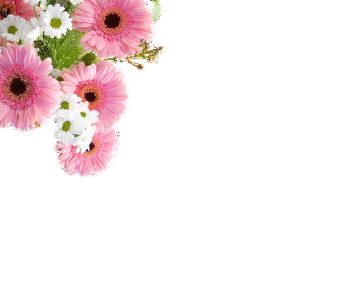

Bài giảng thiết kế bởi Vũ Hồng
LH: FB Vũ Hồng | https://www.facebook.com/vuhong1972 | hongvu7219@gmail.com
TIẾT 2
Notes:
Bài giảng được thiết kế bởi: Vũ Hồng
LH: FB Vũ Hồng | https://www.facebook.com/vuhong1972/

Slide 16
ĐỌC
Tết đến rồi
Đọc toàn bài.
Bài giảng thiết kế bởi Vũ Hồng
LH: FB Vũ Hồng | https://www.facebook.com/vuhong1972 | hongvu7219@gmail.com
Tết là khởi đầu cho một năm mới, là dịp lễ được mong chờ nhất trong năm.
Vào dịp Tết, các gia đình thường gói bánh chưng hoặc bánh tét. Bánh chưng hình vuông, gói bằng lá dong. Bánh tét hình trụ, thường gói bằng lá chuối. Cả hai loại bánh đều làm từ gạo nếp, đỗ xanh, thịt lợn.
Mai và đào là hai loài hoa đặc trưng cho Tết ở hai miền Nam, Bắc. Hoa mai rực rỡ sắc vàng. Hoa đào thường có màu hồng tươi, xen lẫn lá xanh và nụ hồng chúm chím.
Ngày Tết, người lớn thường tặng trẻ em những bao lì xì xinh xắn, với mong ước các em mạnh khoẻ, giỏi giang. Tết là dịp mọi người quây quần bên nhau và dành cho nhau những lời chúc tốt đẹp.
(Ánh dương)
Notes:
Bài giảng được thiết kế bởi: Vũ Hồng
LH: FB Vũ Hồng | https://www.facebook.com/vuhong1972/

Slide 17


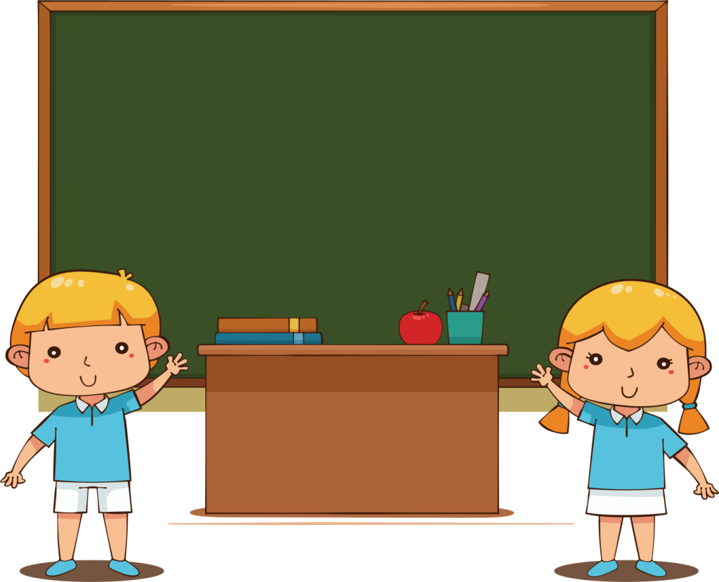


Bài giảng thiết kế bởi Vũ Hồng
LH: FB Vũ Hồng | https://www.facebook.com/vuhong1972 | hongvu7219@gmail.com
CỦNG CỐ, DẶN DÒ
Notes:
Bài giảng được thiết kế bởi: Vũ Hồng
LH: FB Vũ Hồng | https://www.facebook.com/vuhong1972/

Slide 18

Bài giảng thiết kế bởi Vũ Hồng
LH: FB Vũ Hồng | https://www.facebook.com/vuhong1972 | hongvu7219@gmail.com
CHÀO TẠM BIỆT CÁC EM!
Notes:
Bài giảng được thiết kế bởi: Vũ Hồng
LH: FB Vũ Hồng | https://www.facebook.com/vuhong1972/

